Slide 1
Lab Seminar
Intelligent Information Processing Lab
2022.08.18.
Myeonghoe Lee

Slide 2
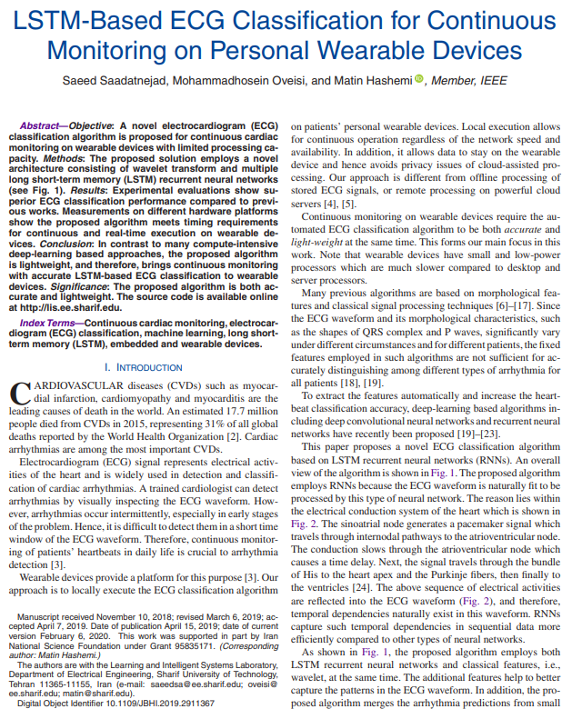
PAPER
Title : LSTM-Based ECG Classification for Continuous Monitoring on Personal Wearable Devices
Authors :Saeed Saadatnejad, Mohammadhosein Oveisi, and Matin Hashemi
Year : 2020
Citations : 114
Jounal : IEEE JOURNAL OF BIOMEDICAL AND HEALTH INFORMATICS
Impact factor : 7.021

Slide 3
ABSTRACT
· 처리능력이 제한적인 Wearable device에서 심장 모니터링을 위한 심전도(ECG) 분류 알고리즘 제안
· LSTM RNN으로 구성된 아키텍처 사용
· 다양한 하드웨어에서 측정, Wearable device에서 실시간으로 실행하기 위한 요구사항 충족
· Wearable device에 정확한 LSTM기반 심전도 분류로 지속적인 모니터링 제공

Slide 4
INTRODUCTION
· 심혈관 질환(CVD)은 세계에서 주요 사망 원인
· 2015년 CVD로 사망한 사람 1,770만명 추산, 세계보건기구가 보고한 전세계 사망자의 31%에 해당함.
· 가장 중요한 CVD 중 하나 -> 심장 부정맥
병원진료
병원진료
병원진료
병원진료
부정맥 발생
부정맥 발생
부정맥 발생
· 훈련된 심장 전문의는 ECG파형을 육안으로 검사하여 부정맥 감지 가능
· 부정맥은 초기단계에서 간헐적으로 짧은 시간 발생함
· 일상 생활에서 환자의 심장 박동을 지속적으로 모니터링 하는 것이 부정맥 감지에 매우 중요

Slide 5
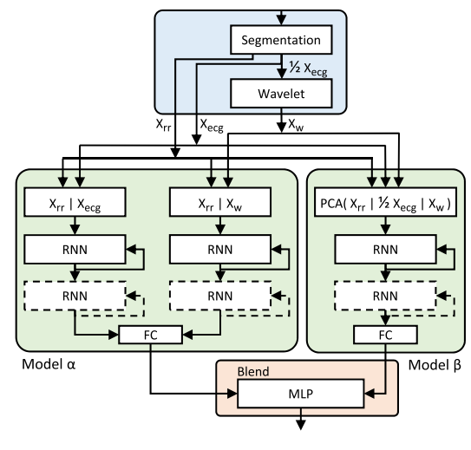
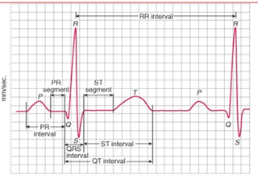
INTRODUCTION
· LSTM RNN(Recurrent Neural Networks) 기반의 새로운 ECG 분류 알고리즘 제안
· 디지털화된 ECG 샘플은 일련의 심장박동으로 분할
· A,B 모델은 별도의 부정맥 예측을 한 다음 혼합하여 모든 심장박동에 대한 최종 예측 형성
· 두 개의 은닉층이 있는 MLP를 사용하여 구현됨.

Slide 6
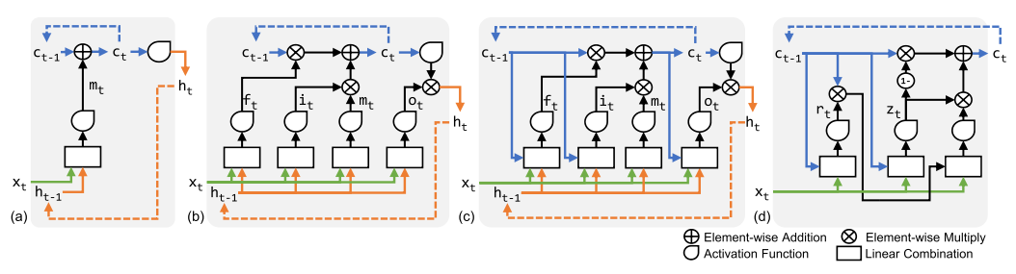
METHODS

Slide 7
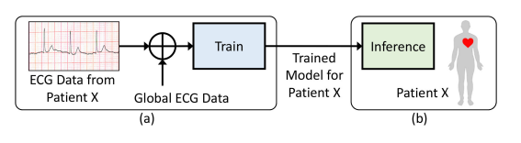
METHODS
· 로컬 데이터의 길이는 5분(AAMI 표준) | 훈련은 모든 환자에 대해 한번만 수행함.
· 모델이 환자에 대해 훈련되면 해당 환자의 훈련된 모델로 지속적인 ECG모니터링 및 심장박동분류 실시간으로 수행됨.

Slide 8
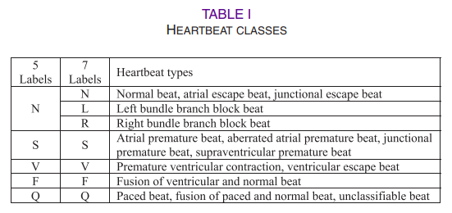
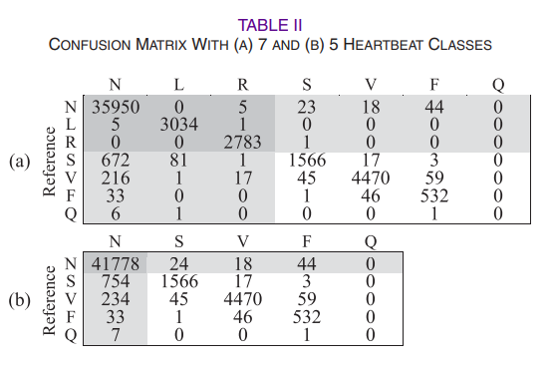
Data and Experiment
· MIT-BIH ECG arrhythmia database 이용
· DS-100 : 다양한 심전도 샘플 포함.
· DS-200 : 복잡한 심실 샘플 포함.

Slide 9
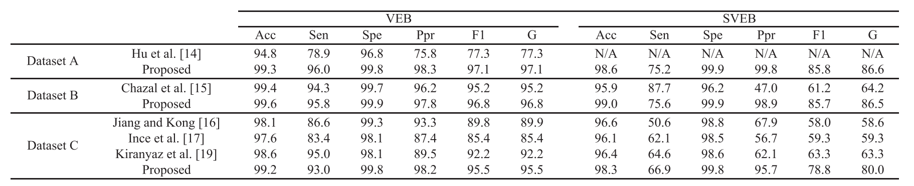
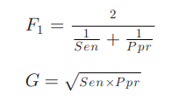
Data and Experiment

Slide 10
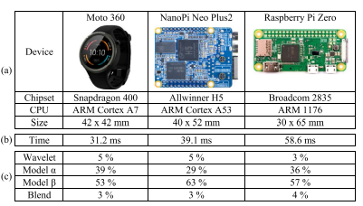
Data and Experiment
· 측정시간(ms) / 최대심박수(bpm)
· 60/200=0.3s=300ms
· 1s=1000ms
· 심장박동 분류에 30~60ms 걸림.
· 최대 심박수 200bpm 가정 -> 최대 300ms
· 소형 및 저전력 하드웨어 플랫폼에서 지속적인 ECG분류를 위한 요구사항 충족함.

Slide 11
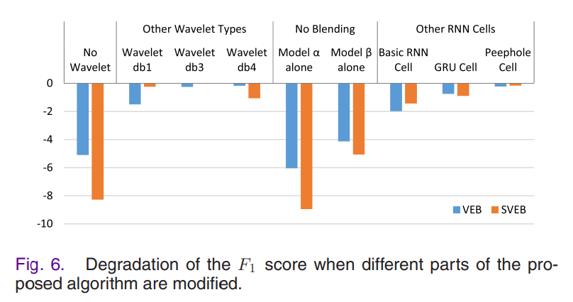
Discussion

Slide 12
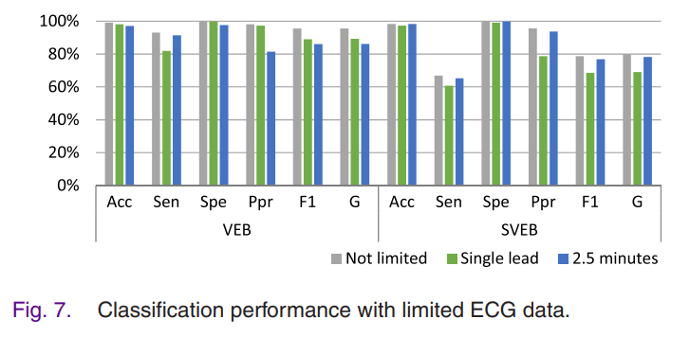
Discussion

Slide 13
Conclusion
· 이전 연구에 비해 우수한 분류 성능을 달성하는 새로운 분류 알고리즘 제안
· 연산능력이 부족한 Wearable device에서 지속적으로 실행하기 위한 기본 구성요건 달성

